Slide 1
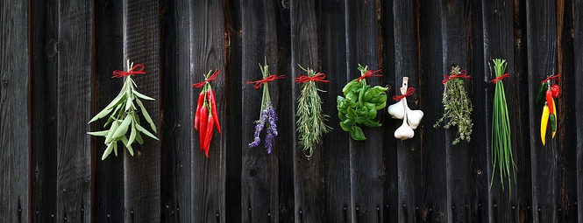

Kruiden en specerijen
Lifestyle Leerjaar 1, Periode 4, week 6

Slide 2

Leerdoelen
Nog vragen over de begrippenlijst?
Opdracht vorige les, standslandbouw
Je kunt uitleggen waarom we kruiden en specerijen gebruiken?
Je begrijpt wat het verschil is tussen kruiden en specerijen
Je kent de signatuur van kruiden en hun werking

Slide 3
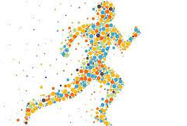
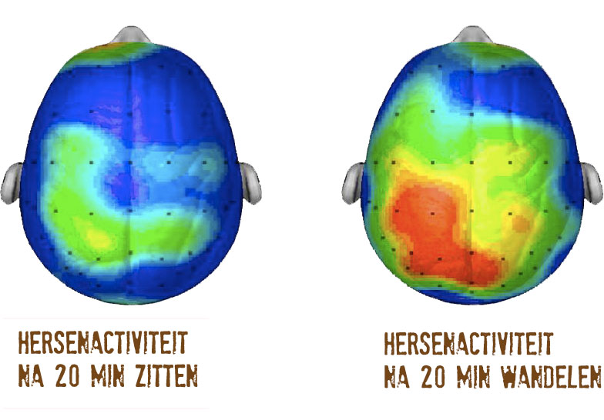
Even in beweging

Slide 4
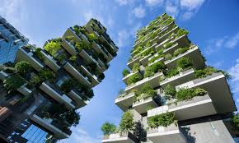
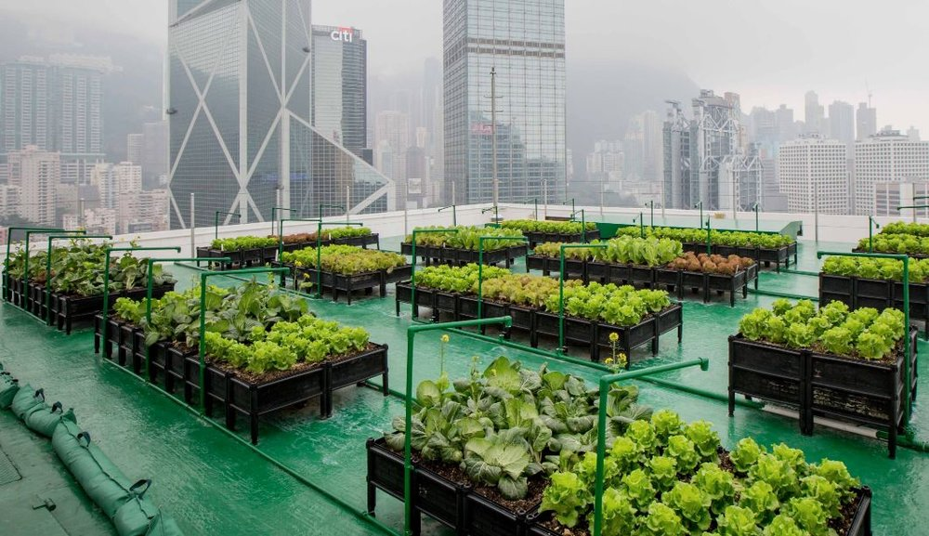
stadslandbouw
Midden in de stad op balkons van mensen
Vergroening in de stad
Midden in de stad op het dak van een gebouw
Optimaal gebruik van de plek die normaal niet wordt gebruikt.
de gemeente/huisbaas van het gebouw

Slide 5
3-30-300 regel voor vergroening
3 bomen zichtbaar vanuit elk huis
De eerste regel is dat iedereen vanuit huis minstens drie bomen moet kunnen zien, liefst bomen van behoorlijke omvang.
30 procent bladerdek in elke buurt
Op wijkniveau zou 30% bladerdek een minimum moeten zijn, en steden moeten waar mogelijk streven naar een nog hoger percentage.
300 m van het dichtsbijzijnde park of groene ruimte
Niemand mag meer dan 300 meter van een park of groene ruimte wonen waar je kunt recreëren. Als afstand wordt vaak een veilige wandeling van 5 à 10 minuten genoemd.

Slide 6
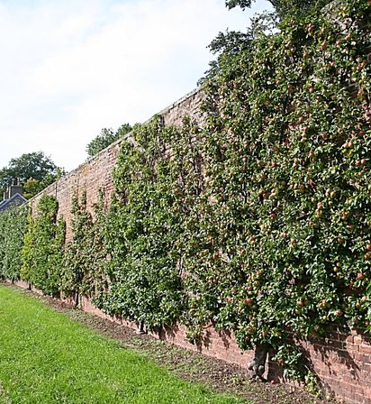
Wall farming
Fruitwall is een begrip dat in de vergetelheid is gevallen. Histories gezien zijn fruitwalls, oftewel fruitmuren, een belangrijk onderdeel geweest voor de opzet van de eerste glazen kassen. Fruitmuren kunnen overal worden aangelegd, zowel binnen als buiten steden.
Fruitmuren staan lokale productie van fruit toe. Doordat dit fruit beschikbaar is voor iedereen die in de omgeving van de muren woont en hier toegang toe heeft vervullen ze de maatschappelijke functie van een toegankelijke voedselbron.
Wallfarming is een algemeen begrip en heeft daardoor geen directe stakeholders. De stakeholders kunnen de eigenaren van het land waar de muren op staan zijn, maar ook buurtbewoners en eventuele boeren wanneer er besloten wordt om commercieel te oogsten.
Bronnen: https://www.lowtechmagazine.com/2015/12/fruit-walls-urban-farming.html
https://www.lowtechmagazine.com/2015/12/reinventing-the-greenhouse.html

Slide 7
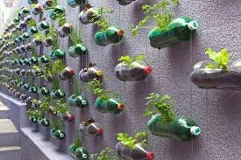
Als je dan toch afval hebt…

Slide 8
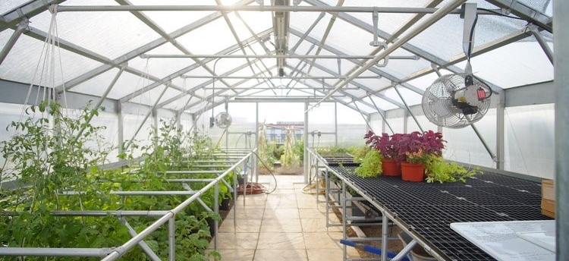
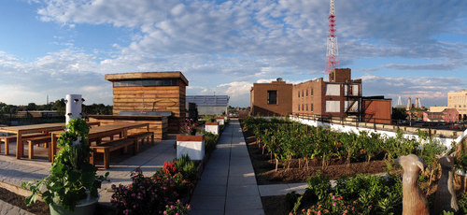
Saint louis
Op welke manier word de stadstuin vormgegeven?
  Het is op een speciale manier vormgegeven omdat het een stadstuin is op een dak in Parijs. Hier worden gewassen geplant.
Welke maatschappelijke functies worden er vervuld?
  Er worden mensen samengebracht omdat er mensen samenwerken in de tuin van verschillende doelgroepen.
Wie zijn de stakeholders?
  Architecten, landschapsarchitecten, groendakdeskundigen, tuinbouwers, bouwkundig ingenieurs, agronomen en stadsboeren maken samen dit internationaal erkend project waar.
  Leveranciers van goederen
  Gemeentes
https://www.urbanharveststl.org/food-roof-farm/

Slide 9
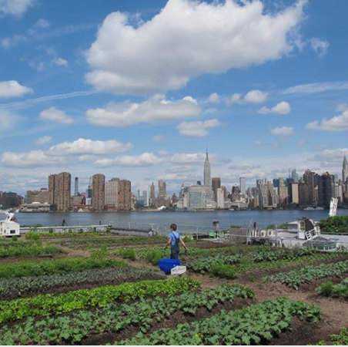
Brooklyn new York city
Op welke manier wordt de stadstuin vormgegeven?
  Groentes, fruit & eventuele dieren.
Welke maatschappelijke functies worden er vervuld?
  Vrijwilligerswerk, er werken ook mensen die betaald krijgen die goed overzicht behouden.
Wie zijn de stakeholders?
  Gemeentes, externe bedrijven & restaurants

Slide 10
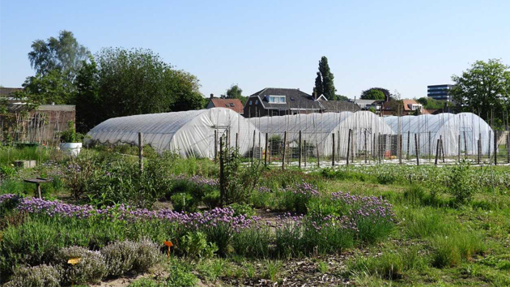
StadsTuinderij de Piushaven
Op welke manier wordt de Stadslandbouw vormgegeven?
In de vorm van een volkstuin
Welke maatschappelijke functie wordt vervuld?
Mensen kunnen zich hier ontwikkelen en samenwerken.
Wie zijn de stakeholders?
De tuin is opgericht door stichting ‘ Het werkt ‘. De gemeente Tilburg en natuurlijk de vrijwilligers die in de tuin werken.

Slide 11
Highline park New York

Slide 12
Parktuinen den Bosch

Slide 13
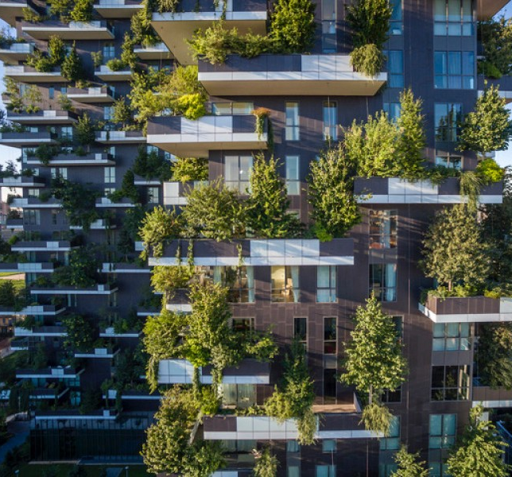
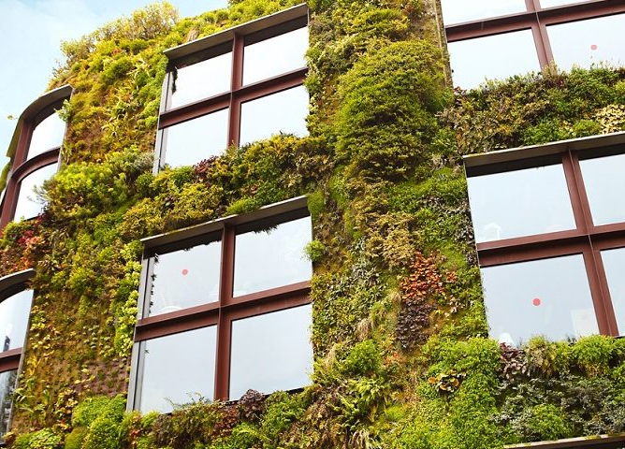
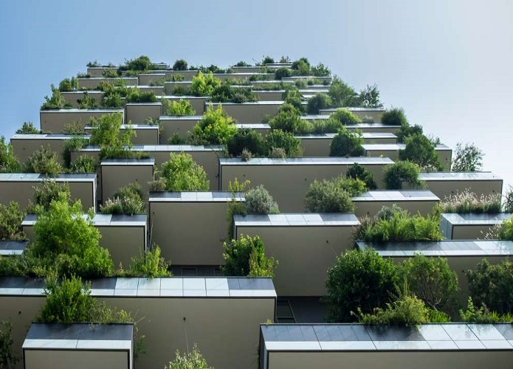

Slide 14
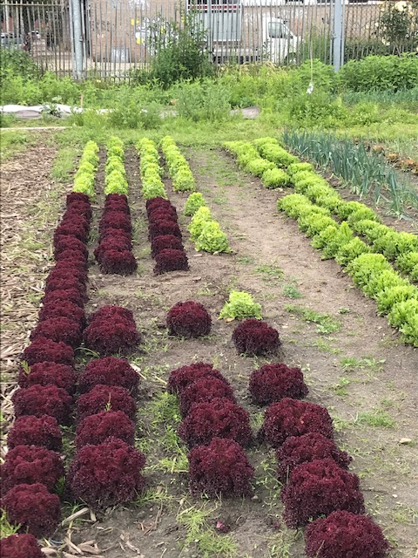
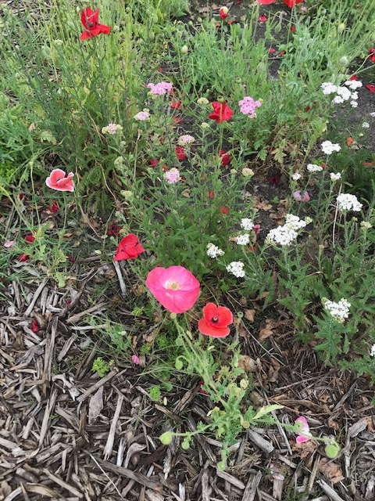
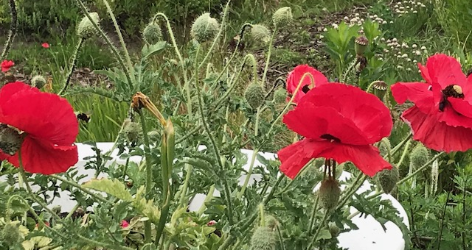

Slide 15
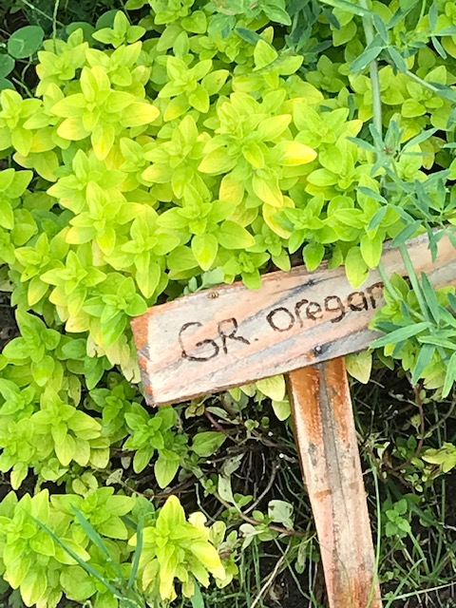
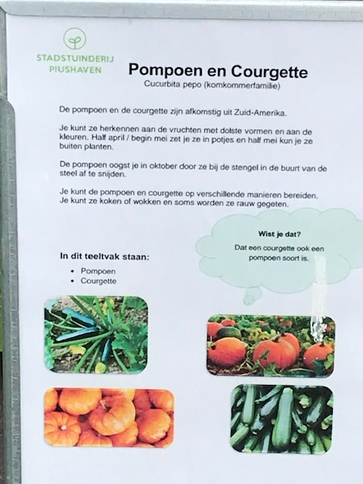
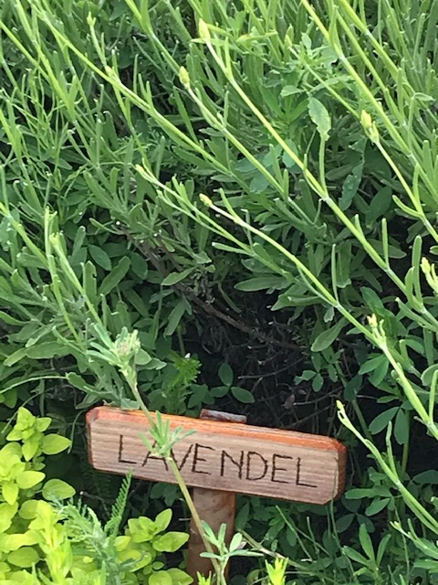
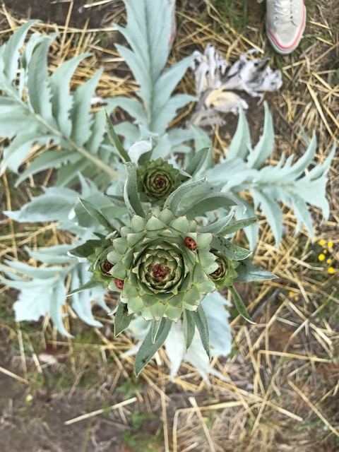
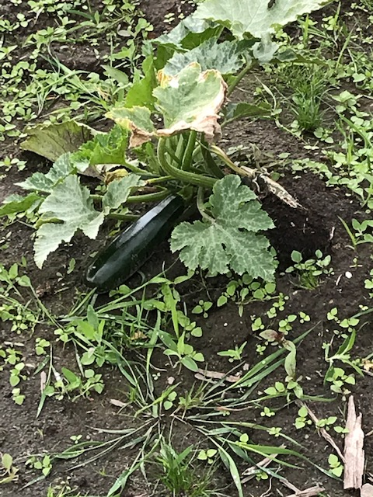

Slide 16
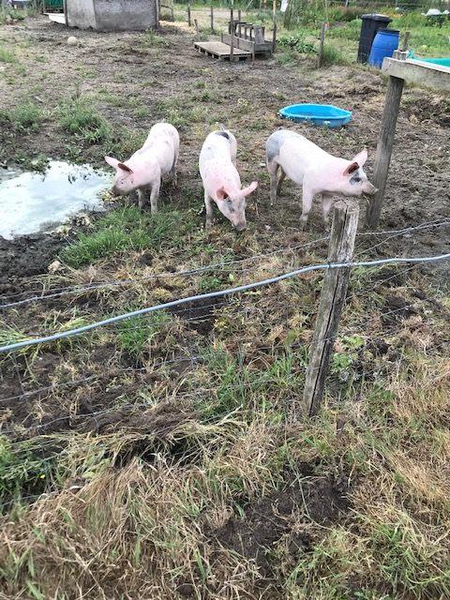
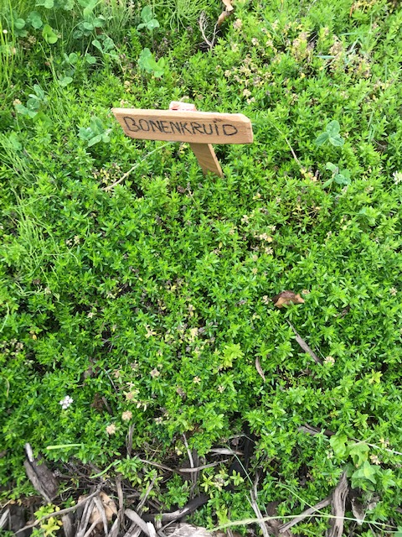
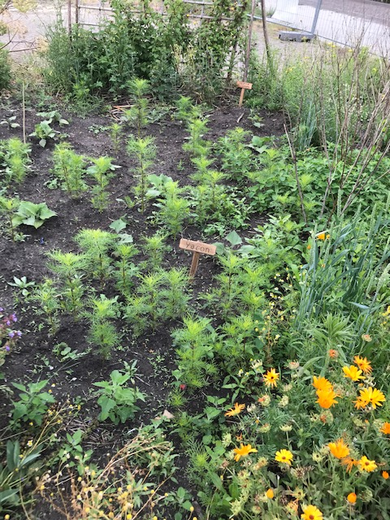
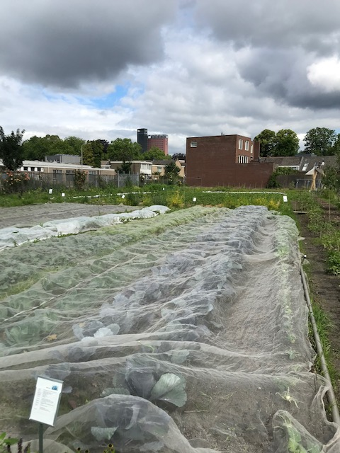
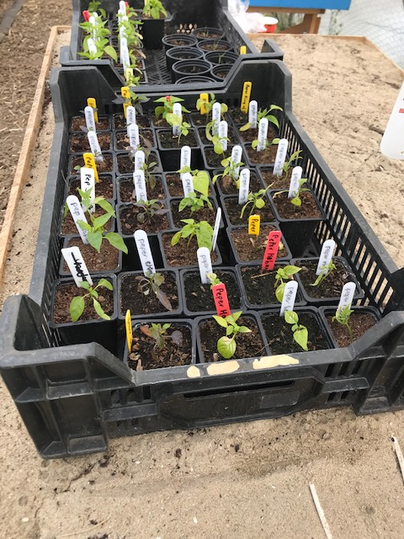

Slide 17

Waarom gebruik van kruiden en specerijen?

Slide 18

Waarom?
Kleur en smaak aan je eten.
Minder zout
Mogelijke geneeskrachtige werking
Ga op onderzoek uit en experimenteer (indien je het leuk vindt☺)

Slide 19

Geneeskrachtige werking van kruiden.
Kruidengeneeskunde is bij net zo oud als de eerste mensen. Deze kwamen er al snel genoeg achter dat deze planten mensen konden genezen. De geneeskrachtige werking van kruiden is door vele culturen geaccepteerd, al duizenden jaren lang. Misschien nog wel indrukwekkender is het feit dat meer dan de helft van onze huidige geneesmiddelen zijn afgeleid van medicinale planten.
De moderne geneeskunde met al zijn pillen en dure operaties is nauwelijks 200 jaar oud, kruidengeneeskunde is echter al gemakkelijk tienduizenden jaren oud.

Slide 20
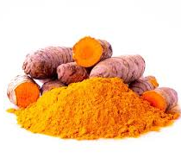
Veel besproken…
Het is een hype die al jaren hardnekkig standhoudt: de specerij kurkuma (geelwortel) die in de Aziatische keuken wordt gebruikt zou een geneeskrachtige werking hebben op kanker. Curcumine, de werkzame stof uit kurkuma, zou in staat zijn om kankercellen op te ruimen. Bewijs hiervoor werd in dierproeven gevonden.
https://www.ad.nl/gezond/onderzoekers-erasmus-mc-pas-op-met-kurkuma~aa795b9a/
Wat als je vragen krijgt in de praktijk?
Je kunt alleen aangeven dat er wetenschappelijke onderzoeken gedaan worden. Je geeft daarover geen advies.

Slide 21
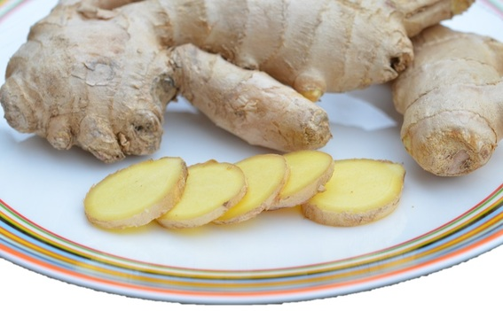
Nog een klein voorbeeld
Gember zit boordevol mineralen zoals mangaan, kalium, magnesium en koper, met antioxidanten en met vitamines zoals B5 en B6.
In traditionele Chinese geneeskunde wordt gember niet voor niets al duizenden jaren gebruikt vanwege zijn ontstekingsremmende, immuun versterkende en antikanker werking.
Bron:https://kruidenmix-maken.nl/page/4294969115/wat-is-gember-en-waarom-is-het-zo-gezond-gebruik-bewaren-en-recepten

Slide 22
Nog een klein voorbeeld
Gember zit boordevol antioxidanten.
Gember heeft een remmende werking op kanker.
Gember bevordert de spijsvertering en helpt tegen buikkrampen.
Gember zorgt dat je niet zo gauw misselijk wordt, bijvoorbeeld in de auto.
Gember stimuleert de doorbloeding en reguleert de bloeddruk.
Gember remt en bestrijdt ontstekingen.
Gember bestrijdt spierpijn.
Gember help het lichaam om micro-organismen te bestrijden
Gember verwarmt het lichaam.
Gember helpt het lichaam om je cholesterol onder controle te houden.
Gember is werkzaam tegen Alzheimer

Slide 23
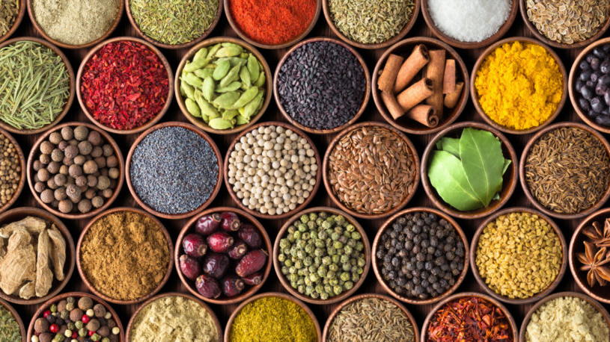
Eigenschappen Kruiden
Verse kruiden geven geur, kleur en smaak aan je gerechten
Kruiden werken op een holistische manier.
Dit betekent dat ze bepaalde delen van ons lichaam beïnvloeden, in plaats van één bepaald symptoom te behandelen.
Veel kruiden voeden en herstellen de systemen van het lichaam en onze inwendige organen. Hierdoor kunnen ze zich genezen en functioneren zoals oorspronkelijk bedoeld is.

Slide 24
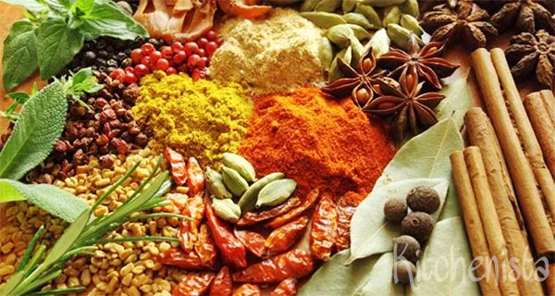
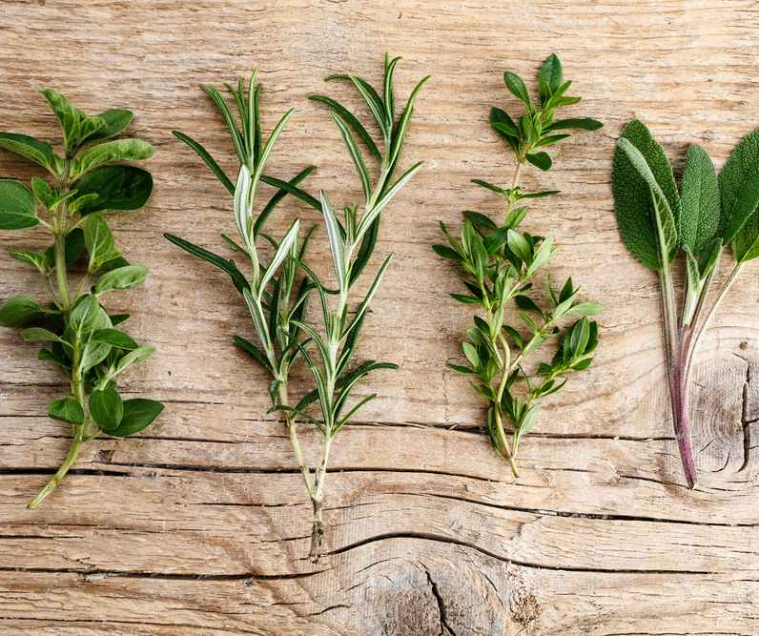
Kruid of specerij?
Verschil kruiden en specerijen door klimaat en smaak
Specerijen komen voornamelijk uit een tropisch/subtropisch klimaat en kruiden over het algemeen uit een gematigd klimaat.
Van specerijen worden soms van een plant de bloemknoppen (kruidnagel), soms meeldraden (saffraan), soms zaadjes (mosterd, venkel, karwij) maar ook wortel, vrucht, bast en wortelstok gebruikt.
Een kruid wordt gedefinieerd als een kruidachtige plant die medicinale waarde heeft.
Met tuinkruiden worden de groene kruiden bedoeld. Deze werken mild stimulerend en zijn een bron van vitaminen.
Bron: voedingcentrum

Slide 25
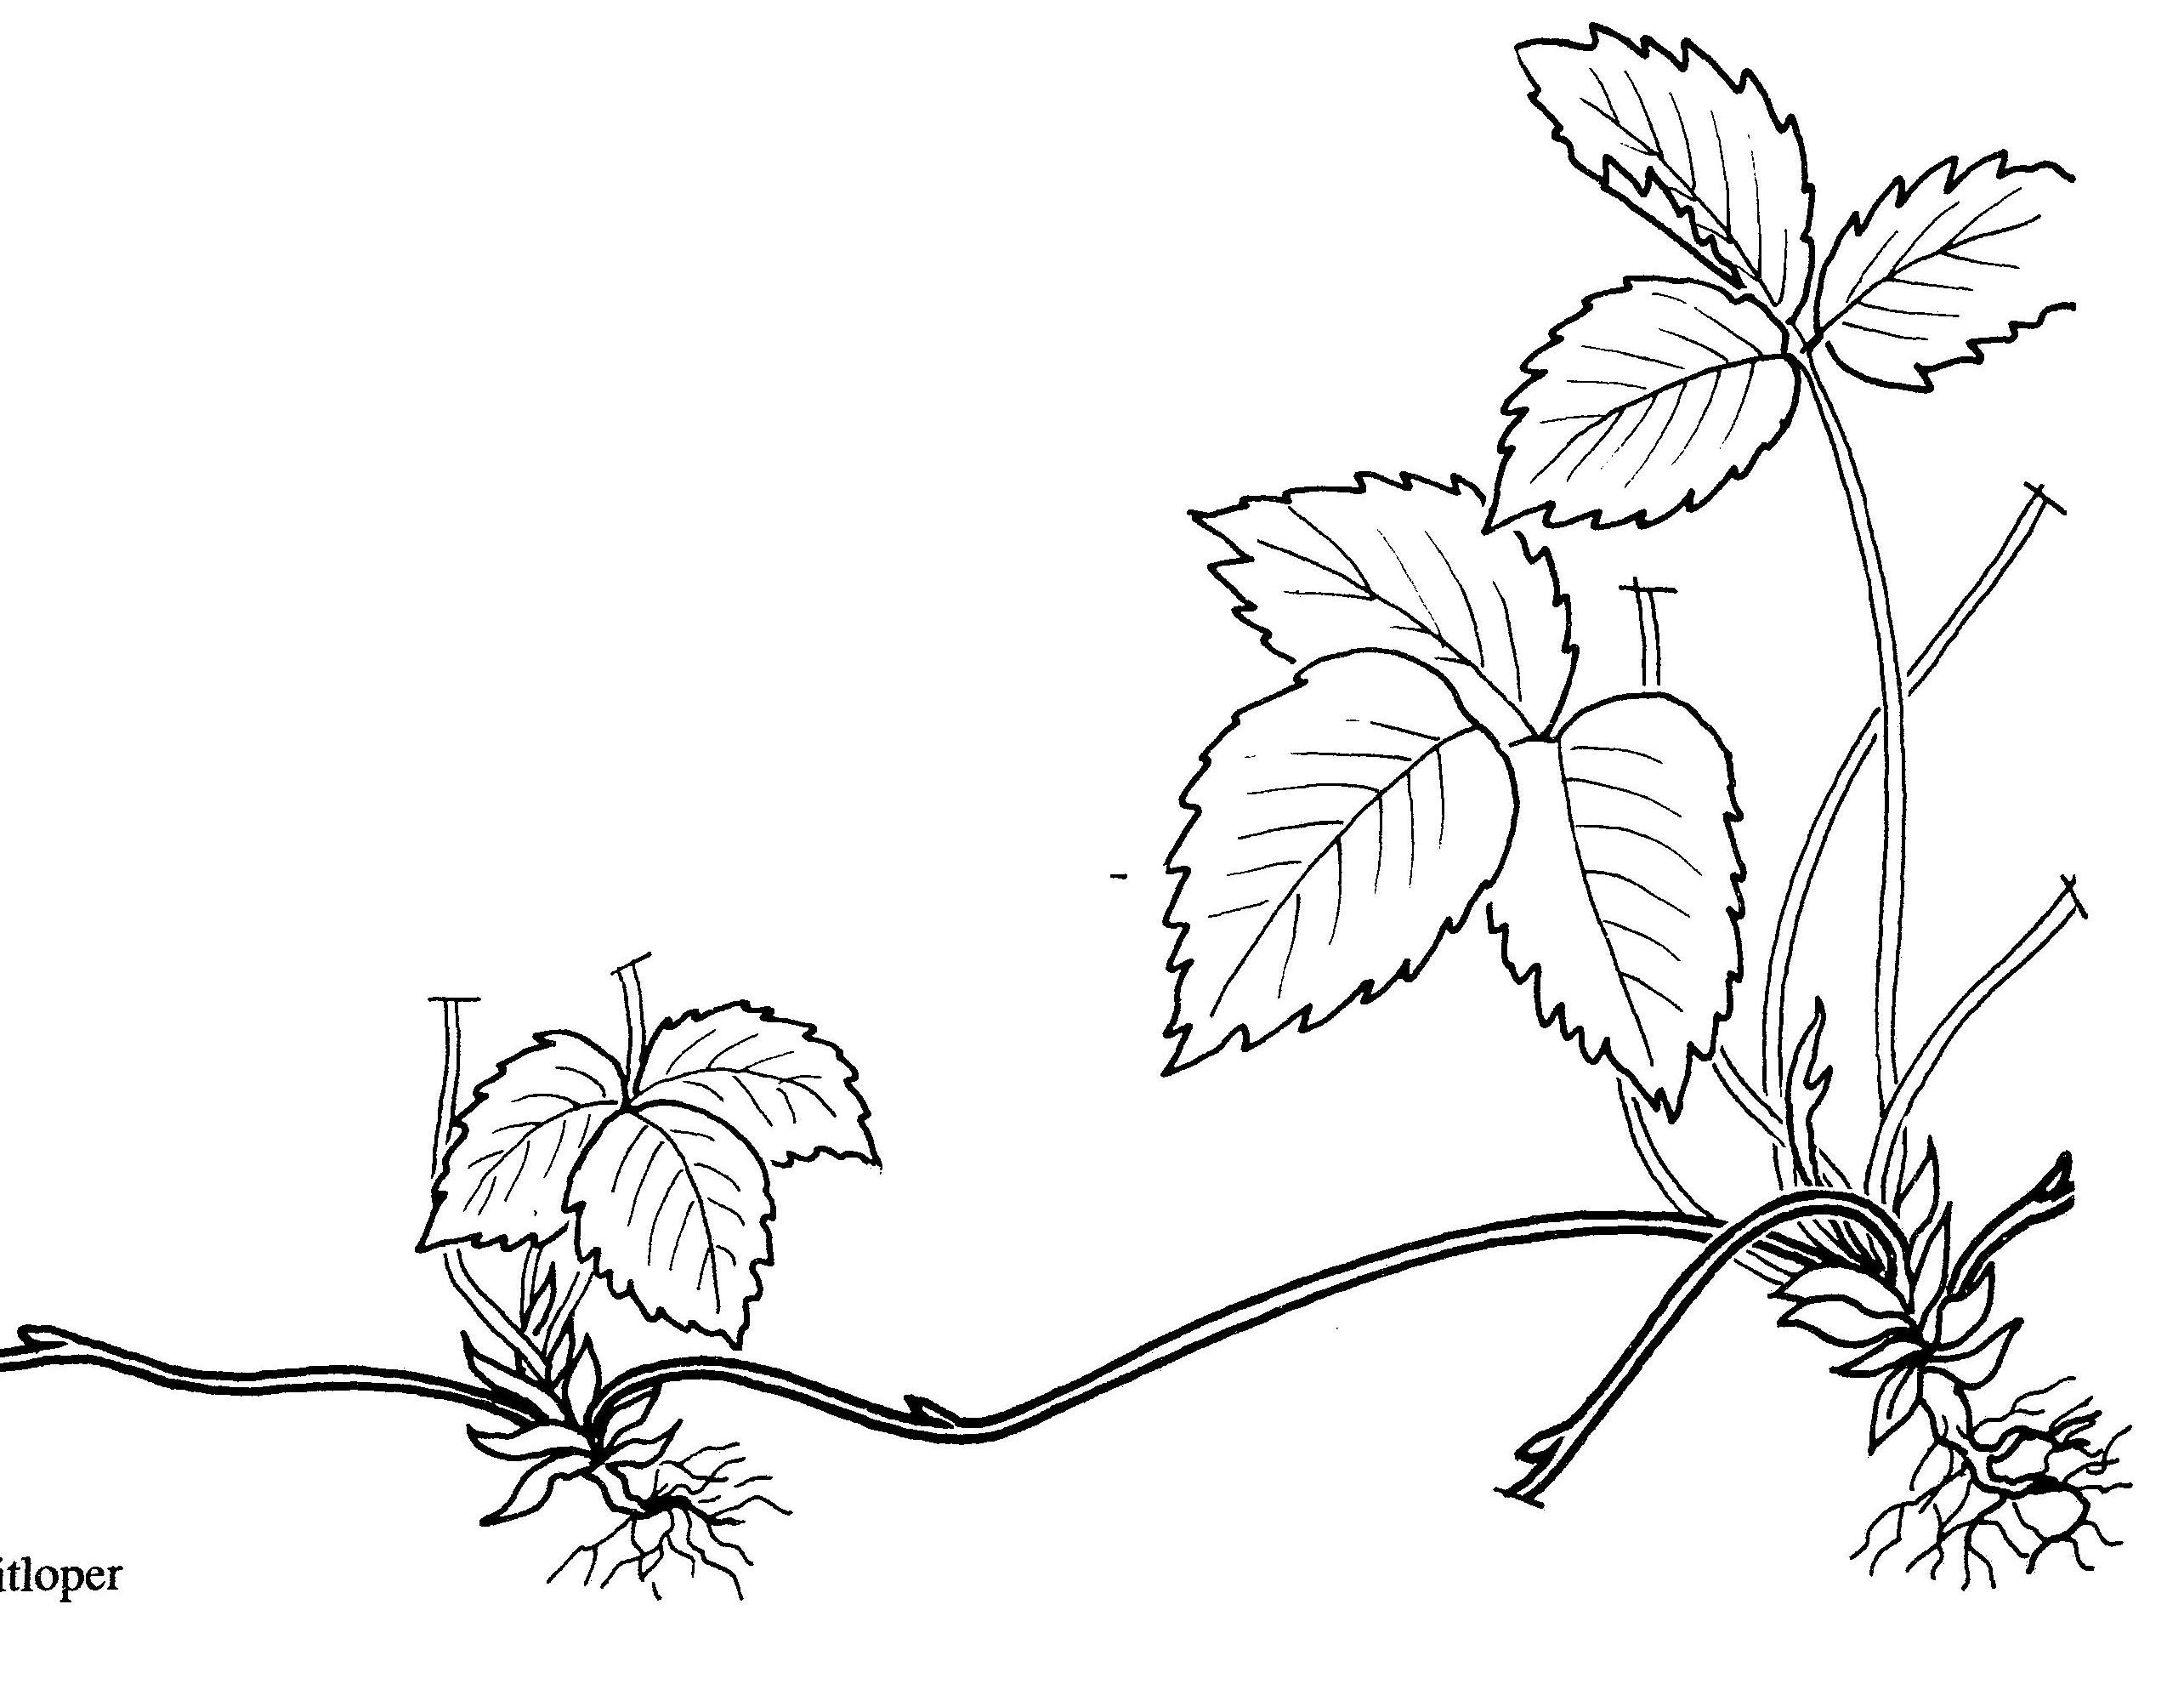
Signatuurleer
Sinds de Griekse en Romeinse oudheid werden uiterlijkheden van de plant in verband gebracht met de medicinale werking van de plant.
In de middeleeuwen werd de signatuurleer een belangrijk uitgangspunt van de toenmalige geneeskunde.
De signatuurleer gaat grotendeels terug op Paracelsus (1493-1541, arts en theoloog uit Zwitserland). Hij stelde dat alle planten op aarde tot nut van de Mensheid zijn.
Voorbeeld:
Kruipwortel ‘kruipt’ lang en ver onder de grond door. Dit staat voor kracht en onuitroeibaarheid.
Werking:
Planten met een kruipende wortelstok zijn veelal sterk, echte pionierplanten; ze ontzuren braakliggend terrein, verbeteren de aarde en maken deze klaar voor andere planten.
Zulke planten werken bij de mens ook ontzurend en bevorderen het regeneratie- en doorzettingsvermogen, de weerstand.
Voorbeelden: heermoes, braam, brandnetel, zevenblad, wilgenroosje.

Slide 26

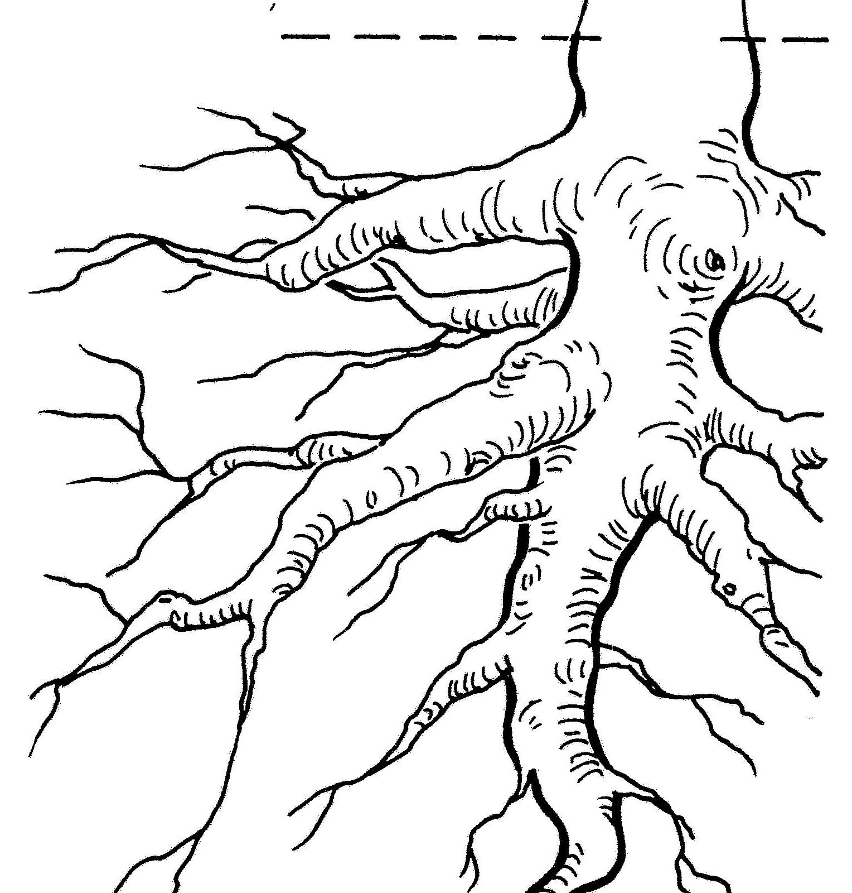
Wortels
Er is een verband tussen de vorm, structuur en wijze van groeien van de wortel met de aarding van de mens en de specifieke werking op de bovenpool.
Penwortel: deze planten bevorderen de aarding van de mens, helpt steviger (in het leven) te staan, geeft vaste grond onder de voeten.
Kruipwortel: deze hechten zich aan de aarde en zijn vaak onuitroeibaar. Hierdoor zijn ze van invloed op de weerstand en helpen ze het regeneratievermogen door te zetten.
Oppervlakkige wortel; laten zich makkelijk uit de grond trekken en hebben weinig aardekracht. Hierdoor helpen ze de mens wat luchtiger te worden.
Stengel
De stengel bepaalt de stevigheid van de plant, zoals het skelet van de mens.

Slide 27
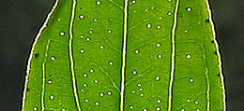
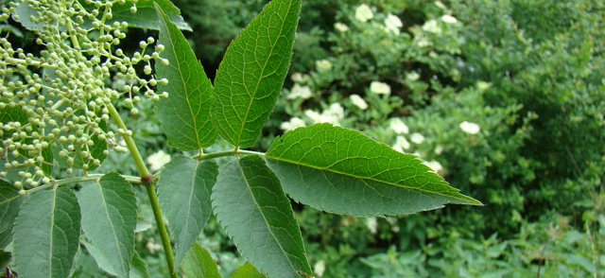
Vormen van een blad
De vorm, het oppervlak en de beharing van het blad vertellen ons veel over de overeenkomsten met de werking op het menselijk lichaam.
Bladvorm: bij grote bladeren overheerst de groeikracht, terwijl bij kleine of diep ingesneden bladeren juist de vormkracht het meest tot uiting komt.
De vorm van het blad kan ook iets zeggen over de werking op een bepaald orgaan. In de natuur zijn bladeren terug te vinden met bijvoorbeeld een hartvorm, de vorm van een oor of nier.
Bladoppervlak: dit kan glad, bobbelig, stug of prikkelend zijn en zegt zo iets over de manier waarop een kruid werkt of verwijst naar een lichaamsdeel. Ook vlekken op het blad kunnen een aanwijzing zijn.
Beharing: dit correspondeert met huid, haren en slijmvliezen. Bij een grove beharing wordt vaak veel kiezelzuur/silicium teruggevonden. Dit is een bouwstof voor ons lichaam voor huid, haren en alle weefsels. Een zachte beharing, soms zo zacht als een babyhuid, wordt geassocieerd met een kwetsbare, ontstoken huid en op onze zachte slijmhuid. Naaldachtige bladeren zijn prikkelend en stimulerend.
Sterke nervatuur correspondeert met het zenuwstelsel.
Bron: https://kruidofzo.nl/signatuurleer-kruiden/

Slide 28
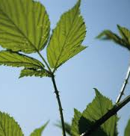
Blad en hun signatuur, nogmaals
Kleine, fijnverdeelde bladeren
Kleine, fijnverdeelde bladeren wijzen op een sterk samentrekkende kracht in het blad, maar werken in de mens vaak juist ontkrampend.
Voorbeelden: duizendblad, kamille, citroenmelisse, valeriaan.
Grote bladeren
Grote bladeren (expansie) hebben weinig samentrekkende kracht in zich, maar werken dan juist samentrekkend in de mens.
De inhoudsstof die hiermee verband houdt, is looistof, een stof die in de meeste roosachtigen voorkomt.
Voorbeelden: vrouwenmantel, agrimonie, stokroos (allen de rozenfamilie).
Sterke nervatuur
Een sterke nervatuur duidt op een werking op het zenuwstelsel.
Voorbeeld: grote weegbree.

Slide 29
Polen van de mens
Het lichaam kun je verdelen in aandachtsgebieden. In de antroposofie wordt gesproken over driegeleding van de mens. Het gaat om:
Bovenpool : hoofd. Zenuw-, zintuiggebied. Gebied van koelte, denken, samentrekken
Middengebied : hart-longen. Ritmisch stelsel. Ademhaling, gevoelsleven.
Onderpool : Buik en ledematen. Stofwisselingspool. Warm en levendig, vertering, handelen en willen. Beweging
Wanneer we de kwaliteiten van een gewas bekijken (plant/ boom/ struik) dan blijkt dat te corresponderen met het lichaam van de mens. Hiervan uitgaande kunnen de verschillende delen van de plant ook ingezet worden om een aandachtsgebied te ondersteunen.
Optimale gezondheid betekent dat alle polen in balans zijn. Alle polen worden optimaal gevoed.
→ Je maaltijd is gevarieerd door te zorgen dat alle plantendelen erin terug komen.
https://mens-en-samenleving.infonu.nl/pedagogiek/153341-antroposofie-en-mensbeeld.html

Slide 30
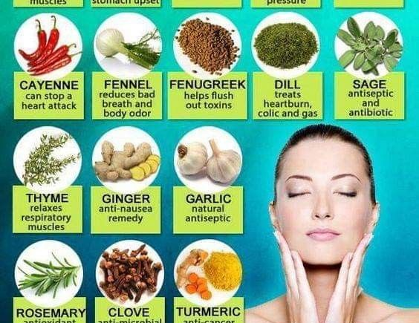
Werking van kruiden
Kruiden en specerijen bevatten hoge concentraties aromatische en bioactieve stoffen.
Bioactieve stoffen, zijn stoffen die geen energie leveren en ons lichaam positief beïnvloeden.
Het zijn meestal natuurlijke verbindingen van plantaardige oorsprong die door hun activiteit en gezondheid beschermende of –bevorderende werking voor de mens hebben. De wetenschap krijgt steeds meer aandacht voor deze stoffen omdat ze belangrijk zijn voor het gezond functioneren van het lichaam.
Kruiden helpen en ondersteunen het lichaam bij het reinigen.
Reinigen van het lichaam gebeurt continu door zweten, urineren, ontlasten, ademen en bij vrouwen menstrueren. Voor het lichaam is het van groot belang dat dit ongehinderd kan verlopen. Het lichaam reinigt via uitscheidingsorganen: de lever, nieren, longen, darmen en huid. Slijmvliezen zijn geen orgaan, maar helpen bij het reinigen van het lichaam. (denk aan ogen, neus, mond).
Kruiden ondersteunen de natuurlijke functies van je organen.

Slide 31
Kruiden en landschap
Wat kunnen kruiden toevoegen in ons landschap?
Kruiden hebben invloed op de kwantiteit en kwaliteit van het geproduceerd gewas. Kruiden in grasland kunnen met name de stabiliteit van graslandproductie verhogen.
Zo zijn smalle weegbree en cichorei droogtetolerant, en kunnen in een droog jaar de graslandproductie zeker verhogen. Paardenbloem kan juist in een koud voorjaar een belangrijke bijdrage leveren aan de gewasproductie.

Slide 32

Kruiden en landschap
Omdat de meeste eetbare planten, kruiden en bomen bijna geen giftige delen bevatten is de directe omgeving rond je huis zo veel gezonder voor kinderen. Maar ook als je het niet zelf op eet of gebruikt, zijn er altijd vogels, kleine dieren en insecten die er ook van kunnen leven.
Daarnaast zijn veel kruiden en groente soorten waardplanten (zeg maar een geschikte woonplek) voor vlinders en andere insecten en kunnen ook de nu bedreigde bijen er lustig van eten.
Een eetbare omgeving is niet alleen leerzaam voor (klein-)kinderen, maar ook voor onszelf. Want je krijgt veel meer gevoel voor het ritme van het jaar en de seizoenen en voor alles wat kan groeien. Ook vergaart men zo spelenderwijs kennis ,om gezonder en natuurlijker (en misschien ook wel goedkoper) te kunnen leven.
https://www.wur.nl/nl/Onderzoek-Resultaten/Onderzoeksinstituten/Environmental-Research/show-wenr/Energietuinen-Nederland-Duurzame-energieopwekking-natuur-landschap-recreatie-en-educatie.htm

Slide 33
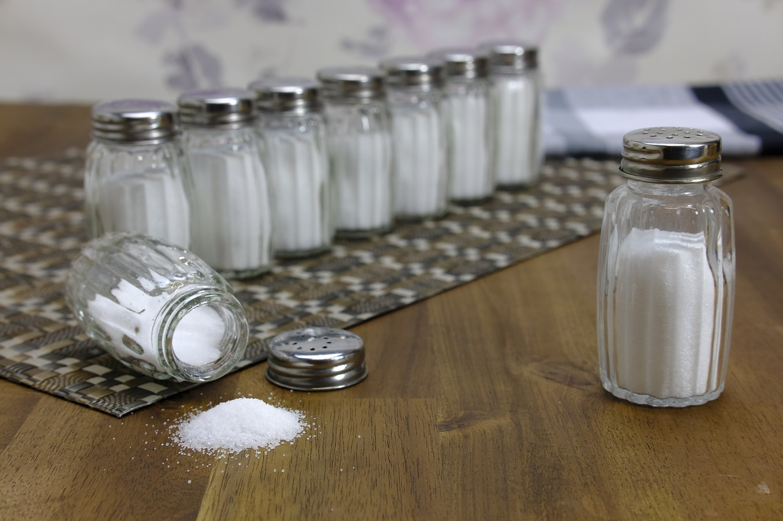
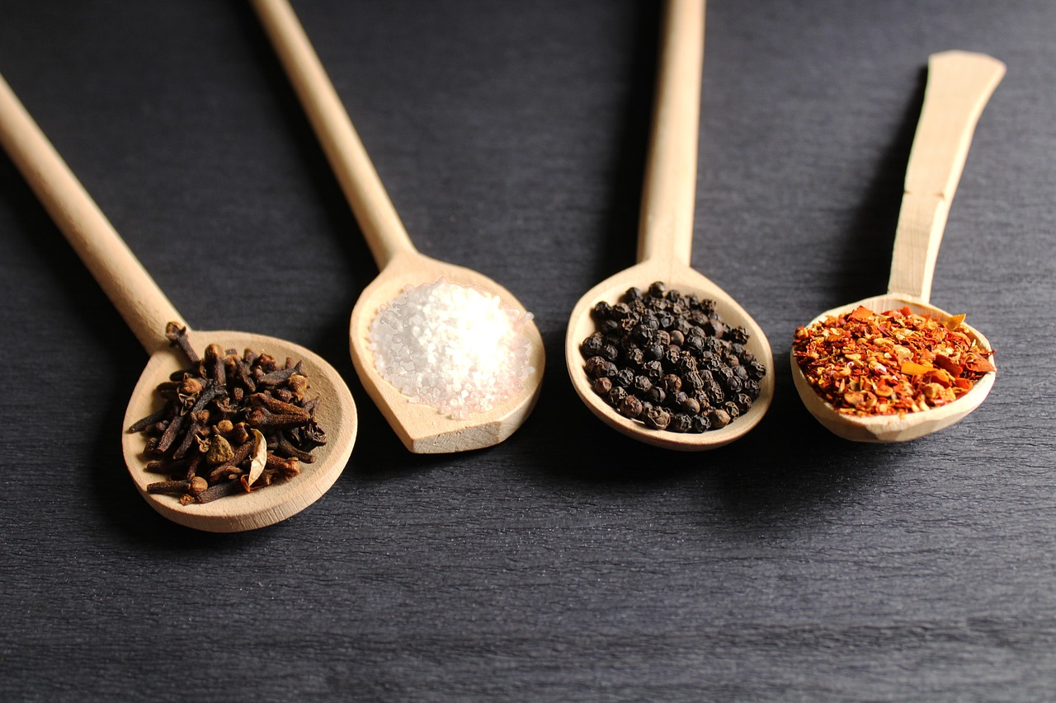
Verborgen zout kruidentabel https://www.gezondheidsnet.nl/sites/gezondheidsnet/files/gezondheidsnet_kruidenwijzer.pdf
Hoeveel zout per dag en waarom?
Notes:
Mariska 5 minuten

Slide 34
Zelf aan de slag voor de familie
MACARONI zonder pakjes en zakjes en zonder zout
Macaroni, zo’n beetje het meest gegeten gerecht op de camping. Makkelijk, snel klaar en lekker.
Welk recept heb je gekozen en waarom?
Wat heb je gedaan om geen pakjes, zakjes en zout te gebruiken?
Zet de ingrediënten in de eetmeter. Wat valt je op bij de voedingswaarden?
Was het lekker?
Mail uiterlijk donderdagochtend een foto van je maaltijd naar mij.

